Slide 1
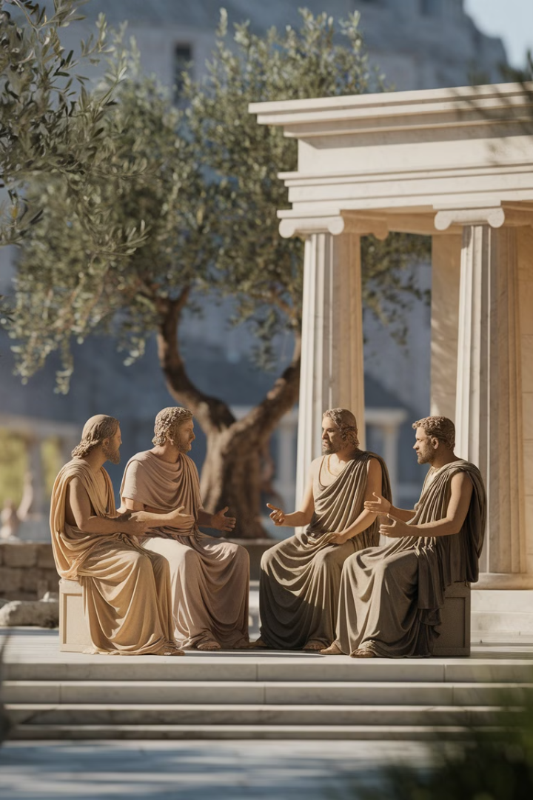
Μορφές πολιτικής οργάνωσης των ανθρώπινων κοινωνιών
Η συγκρότηση οργανωμένων κοινωνιών αποτελεί αναπόσπαστο στοιχείο της ανθρώπινης ύπαρξης. Οι αρχαίοι φιλόσοφοι είχαν χαρακτηρίσει τον άνθρωπο ως «κοινωνικό ζώο», υπογραμμίζοντας τη σημασία της συλλογικής ζωής. Η επιβίωση και η ευημερία του ατόμου προϋποθέτουν τη δημιουργία κοινωνικών δομών που εξυπηρετούν συγκεκριμένους σκοπούς, όπως η προστασία από φυσικούς κινδύνους και άγρια ζώα, αλλά και η αποτελεσματικότερη παραγωγή και διαχείριση των πόρων μέσω του καταμερισμού εργασίας.
by Vasilis Varsamopoulos

Slide 2
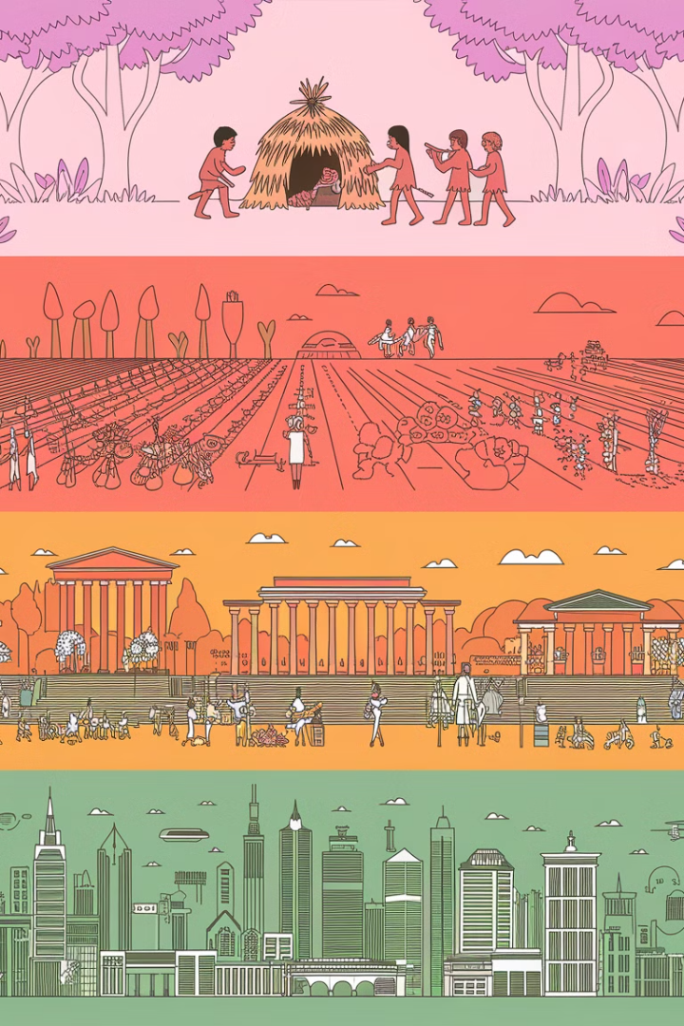
Πρώιμες κοινωνίες
Η συγκρότηση οργανωμένων κοινωνιών αποτελεί αναπόσπαστο στοιχείο της ανθρώπινης ύπαρξης
Δημιουργία πόλεων
Η δημιουργία των πόλεων συνοδεύτηκε από οικονομικές και παραγωγικές αλλαγές
Θεσμοί και δίκαιο
Δημιουργήθηκαν θεσμοί που αντανακλούσαν τις ανάγκες των κοινωνιών
Σύγχρονα κράτη
Συγκρότηση των εθνικών κρατών (16ος-18ος αιώνας)
Με την πάροδο του χρόνου, οι κοινωνικές και πολιτικές δομές εξελίχθηκαν, οδηγώντας σε πιο σύνθετες μορφές οργάνωσης. Η δημιουργία των πόλεων συνοδεύτηκε από οικονομικές και παραγωγικές αλλαγές, όπως η δουλοκτητική παραγωγή, η συσσώρευση πλεονασμάτων και η ανάπτυξη του εμπορίου.

Slide 3
Κοινωνικές τάξεις και ιεραρχίες
Άρχουσα τάξη
Κυρίαρχη πολιτική ισχύς
Μεσαία τάξη
Έμποροι και τεχνίτες
Κατώτερη τάξη
Εργάτες και αγρότες
Δούλοι
Χωρίς δικαιώματα
Ταυτόχρονα, εμφανίστηκαν σχέσεις εξουσίας και κοινωνικές ιεραρχίες, οι οποίες οδήγησαν στη διαμόρφωση κοινωνικών τάξεων. Αυτές οι τάξεις διακρίνονταν με βάση τη θέση τους στην παραγωγική διαδικασία και την πολιτική τους ισχύ, συχνά συνυπάρχοντας σε ένα πλαίσιο συγκρούσεων και ανταγωνισμού.

Slide 4
Ο ρόλος των θεσμών και του δικαίου
Ρύθμιση κοινωνικών σχέσεων
Διασφάλιση τάξης
Το δίκαιο ρύθμιζε με υποχρεωτικό τρόπο τις σχέσεις μεταξύ των μελών μιας κοινωνίας
Οι θεσμοί επέτρεψαν την ανάπτυξη συστημάτων διακυβέρνησης και τη διατήρηση της κοινωνικής ιεραρχίας
Εξυπηρέτηση συμφερόντων
Κοινωνική οργάνωση
Συχνά εξυπηρετούσαν κυρίως τα συμφέροντα των κυρίαρχων τάξεων
Αντανακλούσαν τις ανάγκες των κοινωνιών για οργάνωση και λειτουργία
Μέσα σε αυτό το πλαίσιο, δημιουργήθηκαν θεσμοί που αντανακλούσαν τις ανάγκες των κοινωνιών, αν και συχνά εξυπηρετούσαν κυρίως τα συμφέροντα των κυρίαρχων τάξεων. Αυτοί οι θεσμοί επέτρεψαν την ανάπτυξη συστημάτων διακυβέρνησης και τη διατήρηση της κοινωνικής ιεραρχίας. Ένας από τους σημαντικότερους θεσμούς που αναδύθηκε ήταν το δίκαιο, το οποίο ρύθμιζε με υποχρεωτικό τρόπο τις σχέσεις μεταξύ των μελών μιας κοινωνίας, διασφαλίζοντας την τάξη και την οργάνωση.

Slide 5
Η εξέλιξη της πολιτικής σκέψης στην Ευρώπη
Αρχαία Ελλάδα
Οι θεωρητικές συζητήσεις γύρω από την πολιτική οργάνωση ξεκίνησαν από τους αρχαίους Έλληνες φιλοσόφους
Μεσαίωνας
Η πολιτική σκέψη επικεντρώθηκε στη συγκρότηση μιας χριστιανικής κοινωνίας, που θεωρούνταν προετοιμασία για τη Βασιλεία του Θεού
Νεότερη εποχή
Η σύγχρονη πολιτική φιλοσοφία διαμορφώθηκε κυρίως κατά τη νεότερη εποχή, με την άνοδο του καπιταλισμού και τη συγκρότηση των εθνικών κρατών (16ος-18ος αιώνας)
Στην Ευρώπη, οι θεωρητικές συζητήσεις γύρω από την πολιτική οργάνωση ξεκίνησαν από τους αρχαίους Έλληνες φιλοσόφους. Η αρχαία Αθήνα, με τις πρώτες μορφές δημοκρατίας, αποτέλεσε πεδίο διαλόγου για τη δομή και τη λειτουργία μιας δημοκρατικής πολιτείας. Στον Μεσαίωνα, η πολιτική σκέψη επικεντρώθηκε στη συγκρότηση μιας χριστιανικής κοινωνίας, που θεωρούνταν προετοιμασία για τη Βασιλεία του Θεού. Ωστόσο, η σύγχρονη πολιτική φιλοσοφία διαμορφώθηκε κυρίως κατά τη νεότερη εποχή, με την άνοδο του καπιταλισμού και τη συγκρότηση των εθνικών κρατών (16ος-18ος αιώνας). Τότε τέθηκαν θεμελιώδη ερωτήματα σχετικά με την έννοια του πολίτη, το κράτος, τη δημοκρατία, τα δικαιώματα και τις κοινωνικές συγκρούσεις.

Slide 6
Θεμελιώδη ερωτήματα της πολιτικής φιλοσοφίας
Η έννοια του πολίτη
Το κράτος
Η δημοκρατία
Ποια είναι τα δικαιώματα και οι υποχρεώσεις του ατόμου στην κοινωνία;
Πώς οργανώνεται και λειτουργεί η κεντρική εξουσία;
Πώς εξασφαλίζεται η συμμετοχή των πολιτών στη λήψη αποφάσεων;
Τα δικαιώματα
Οι κοινωνικές συγκρούσεις
Ποια δικαιώματα είναι θεμελιώδη και πώς προστατεύονται;
Πώς αντιμετωπίζονται οι αντιθέσεις μεταξύ διαφορετικών κοινωνικών ομάδων;
Τότε τέθηκαν θεμελιώδη ερωτήματα σχετικά με την έννοια του πολίτη, το κράτος, τη δημοκρατία, τα δικαιώματα και τις κοινωνικές συγκρούσεις. Αυτά τα ερωτήματα συνεχίζουν να απασχολούν τη σύγχρονη πολιτική σκέψη και να διαμορφώνουν τις αντιλήψεις μας για τη δίκαιη κοινωνία.

Slide 7
Ουτοπικά πρότυπα και ιδανικές κοινωνίες
Η έννοια της ουτοπίας
Ιστορικά παραδείγματα
Ένας σημαντικός τρόπος με τον οποίο οι φιλόσοφοι στοχάστηκαν τη δίκαιη κοινωνία ήταν μέσω της προβολής ιδανικών προτύπων. Η πολιτική φιλοσοφία, όπως και η ηθική, δεν ασχολείται μόνο με την περιγραφή των υπαρχουσών κοινωνιών, αλλά και με το πώς αυτές θα έπρεπε να είναι οργανωμένες.
Παρόμοιες ιδέες συναντώνται ήδη στην «Πολιτεία» του Πλάτωνα, όπου προτείνεται μια κοινωνία που κυβερνούν οι φιλόσοφοι. Ωστόσο, η εφαρμογή τέτοιων ιδεών στην πράξη, όπως η προσπάθεια του Πλάτωνα στη Σικελία, συχνά αποτυγχάνει.
Κατά τη νεότερη εποχή, η ουτοπική σκέψη συνεχίστηκε με τους ουτοπικούς σοσιαλιστές του 19ου αιώνα, όπως ο Σεν-Σιμόν και ο Φουριέ. Ωστόσο, από τα μέσα του 19ου αιώνα και έπειτα, οι θεωρίες κοινωνικής αλλαγής στηρίχθηκαν περισσότερο στις πραγματικές κοινωνικές δυναμικές, όπως φαίνεται στο έργο του Καρλ Μαρξ.
Μερικές φορές, τα προτεινόμενα μοντέλα είναι ανέφικτα και χαρακτηρίζονται ως «ουτοπίες». Ο όρος αυτός προέρχεται από το ομώνυμο έργο του Τόμας Μορ (1516), το οποίο περιγράφει μια ιδανική κοινωνία.

Slide 8
Σημαντικοί στοχαστές ουτοπικών προτύπων
Πλάτων
Τόμας Μορ
Σεν-Σιμόν
Στην «Πολιτεία» προτείνει μια κοινωνία που κυβερνούν οι φιλόσοφοι
Το έργο του «Ουτοπία» (1516) περιγράφει μια ιδανική κοινωνία
Ουτοπικός σοσιαλιστής του 19ου αιώνα
Φουριέ
Καρλ Μαρξ
Οραματίστηκε ιδανικές κοινότητες βασισμένες στη συνεργασία
Στήριξε τις θεωρίες κοινωνικής αλλαγής στις πραγματικές κοινωνικές δυναμικές
Παρόμοιες ιδέες συναντώνται ήδη στην «Πολιτεία» του Πλάτωνα, όπου προτείνεται μια κοινωνία που κυβερνούν οι φιλόσοφοι. Ωστόσο, η εφαρμογή τέτοιων ιδεών στην πράξη, όπως η προσπάθεια του Πλάτωνα στη Σικελία, συχνά αποτυγχάνει. Κατά τη νεότερη εποχή, η ουτοπική σκέψη συνεχίστηκε με τους ουτοπικούς σοσιαλιστές του 19ου αιώνα, όπως ο Σεν-Σιμόν και ο Φουριέ. Ωστόσο, από τα μέσα του 19ου αιώνα και έπειτα, οι θεωρίες κοινωνικής αλλαγής στηρίχθηκαν περισσότερο στις πραγματικές κοινωνικές δυναμικές, όπως φαίνεται στο έργο του Καρλ Μαρξ.

Slide 9
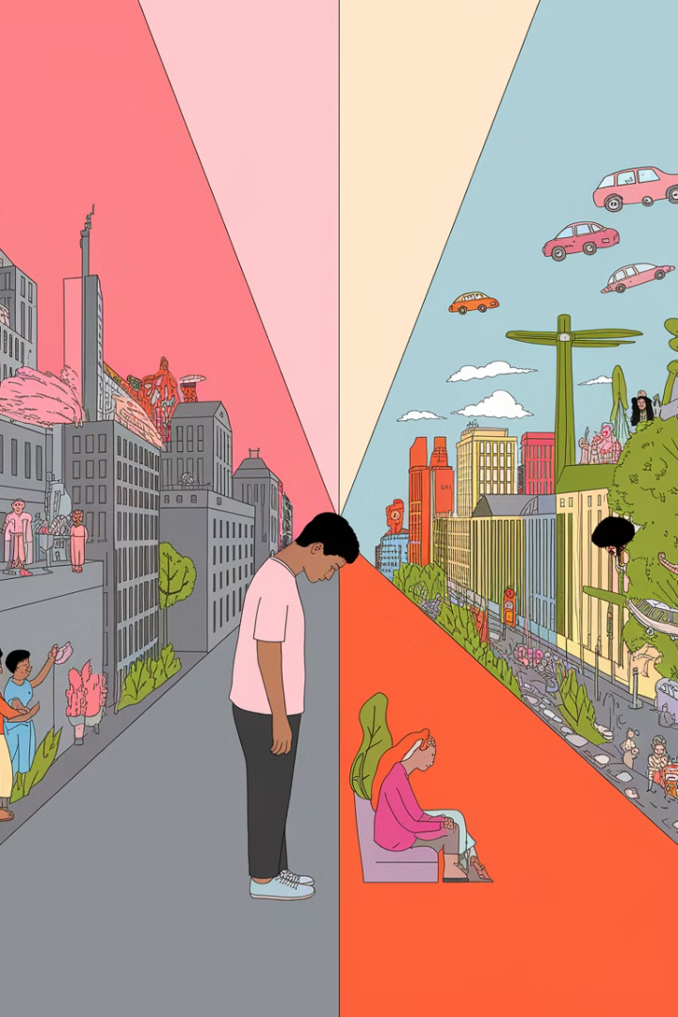
Η αξία των ουτοπικών προτύπων
Μέτρο σύγκρισης
Κίνητρο για αλλαγή
Προσφέρουν ένα μέτρο σύγκρισης και ένα σημείο αναφοράς για την κοινωνική δικαιοσύνη
Λειτουργούν ως κίνητρο για τη διεκδίκηση κοινωνικών αλλαγών
Εργαλείο αναστοχασμού
Όραμα για το μέλλον
Μας επιτρέπουν να αναλογιστούμε την κοινωνική πραγματικότητα
Παρέχουν ένα όραμα για το πώς θα μπορούσε να είναι μια καλύτερη κοινωνία
Παρά τις αμφιβολίες που εκφράζονται για τη χρησιμότητα των ουτοπικών προτύπων, αυτά παραμένουν σημαντικά, καθώς προσφέρουν ένα μέτρο σύγκρισης και ένα σημείο αναφοράς για την κοινωνική δικαιοσύνη. Επιπλέον, λειτουργούν ως κίνητρο για τη διεκδίκηση κοινωνικών αλλαγών.

Slide 10
Προκλήσεις στην εφαρμογή ουτοπικών ιδεών
Θεωρητικός σχεδιασμός
Ιδανικά πρότυπα που μπορεί να είναι ανέφικτα
Πρακτικές δυσκολίες
Η εφαρμογή τέτοιων ιδεών στην πράξη συχνά αποτυγχάνει
Κίνδυνος αυταρχισμού
Η αυθαίρετη επιβολή μπορεί να οδηγήσει σε νέες μορφές καταπίεσης
Ανάγκη συμμετοχής
Η κοινωνική αλλαγή πρέπει να προκύψει μέσα από τη συνειδητή συμμετοχή της κοινωνίας
Ωστόσο, η κοινωνική αλλαγή δεν μπορεί να επιβληθεί αυθαίρετα, αλλά πρέπει να προκύψει μέσα από τη συνειδητή συμμετοχή της κοινωνίας. Διαφορετικά, υπάρχει ο κίνδυνος δημιουργίας νέων μορφών καταπίεσης και αδικίας.

Slide 11
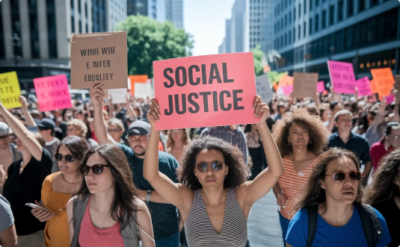
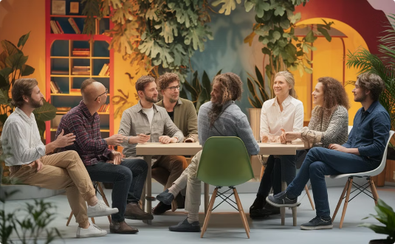
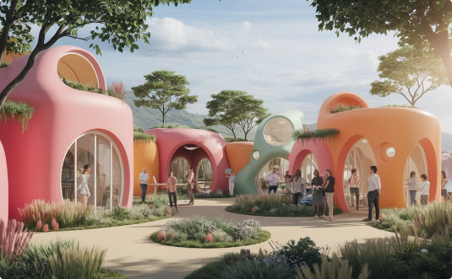
Ο ρόλος των ουτοπιών στη σύγχρονη κοινωνία
Κοινωνικοί αγώνες
Θεωρητικός διάλογος
Πειραματικές κοινότητες
Οι ουτοπικές ιδέες τροφοδοτούν τους αγώνες για κοινωνική δικαιοσύνη και ισότητα
Συνεχίζεται ο διάλογος για το πώς θα έπρεπε να είναι οργανωμένες οι κοινωνίες
Σύγχρονες προσπάθειες δημιουργίας εναλλακτικών μορφών κοινωνικής οργάνωσης
Συνεπώς, η ύπαρξη ουτοπικών ιδεών δεν είναι απλώς μια θεωρητική άσκηση, αλλά ένα εργαλείο που μας επιτρέπει να αναλογιστούμε την κοινωνική πραγματικότητα και να αγωνιστούμε για τη βελτίωσή της.

